Slide 1
Packet Tracer
TeamLog NetWork Class - 10

Slide 2



ACL(Access Control List)
패킷을 필터링하고 제어하는 기능
보안성을 강화 할 수 있습니다.
트래픽 제어가 가능해집니다.
패킷을 필터링을 하기 위해서 추가 적인 장비들이 필요 없다.
192.168.0.1
⭕
192.168.0.1
192.168.0.2
⭕
Network
192.168.0.3
❌

Slide 3

Standard ACL(Access Control List)
출발지의 IP 주소만으로 검사하는 ACL 방식(ACL number : 1 ~ 99)
192.168.0.24
Network
ACL 10
ACL 20
192.168.1.24
192.168.0.24
192.168.1.24

Slide 4
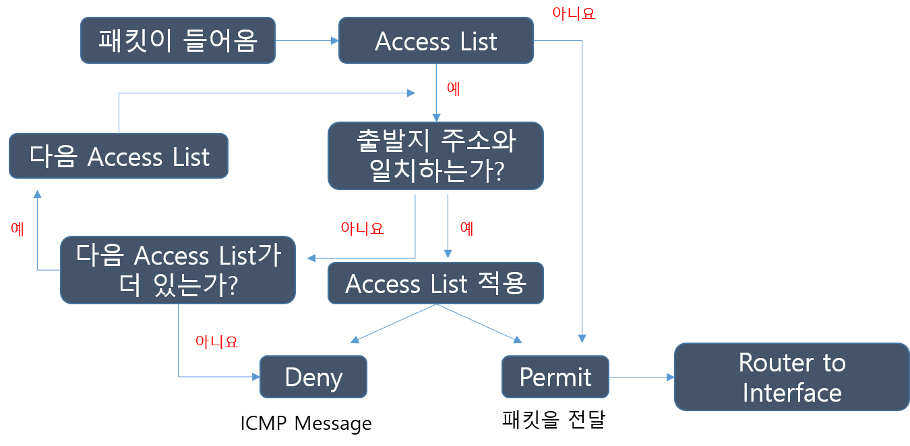
Inbound ACL
데이터 패킷이 네트워크 내부로 들어오는 방향의 ACL

Slide 5
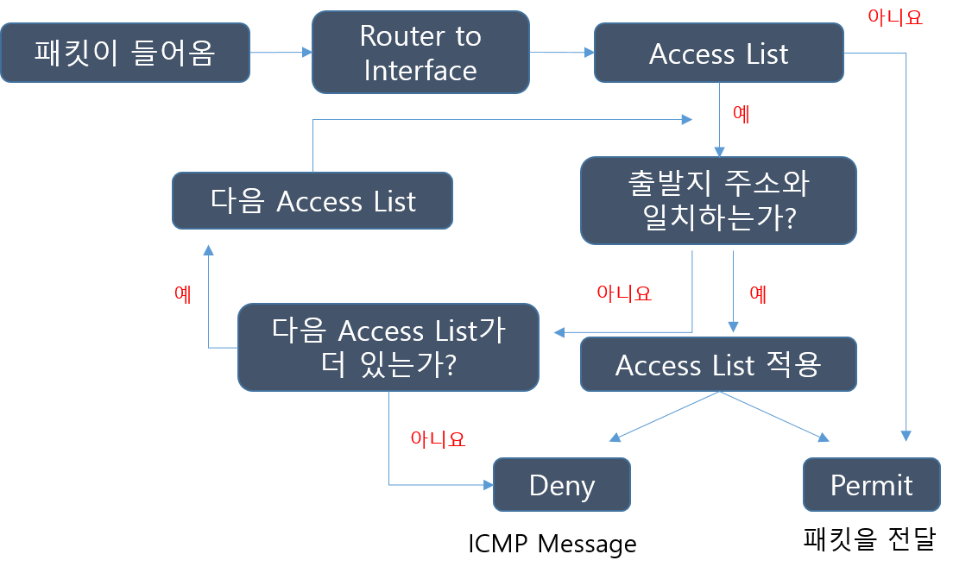
Outbound ACL
데이터 패킷이 네트워크 외부로 나가는 방향의 ACL

Slide 6
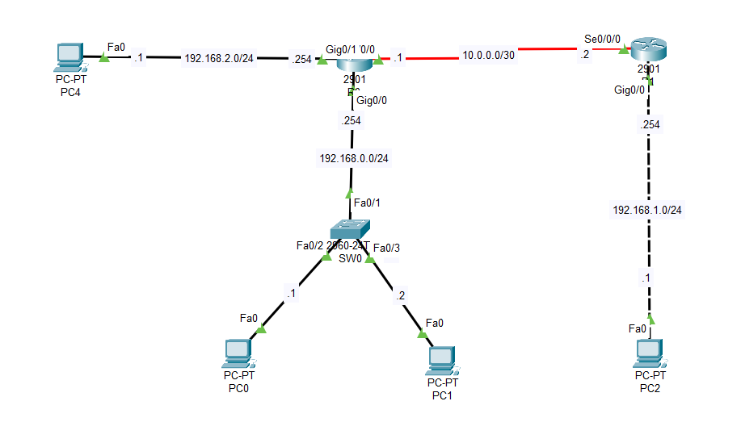
Standard ACL(Access Control List)
Standard ACL 토폴로지

Slide 7
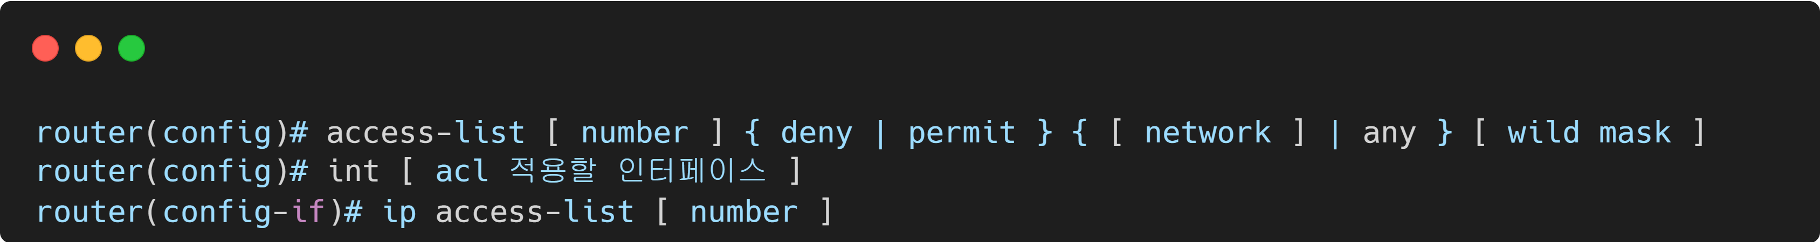
Standard ACL(Access Control List)
Standard ACL 명령어

Slide 8
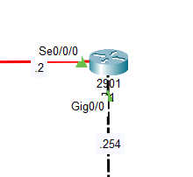
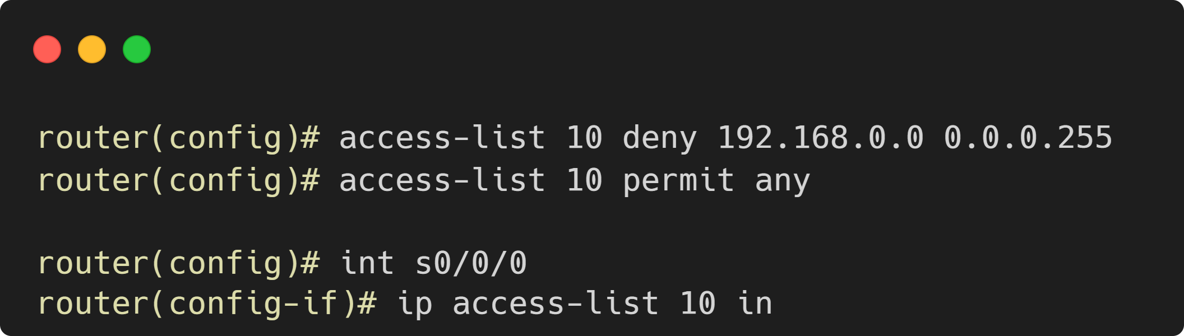

Standard ACL(Access Control List)
Standard ACL 적용 명령어

Slide 9
Extended ACL(Access Control List)
출발지의 IP 주소 , TCP , UDP의 포트의 번호등 검사하는 ACL 방식(ACL number : 100 ~ 199)
192.168.0.24
Network
ACL 10
ACL 20
192.168.0.24
192.168.1.24
192.168.1.24
ICMP
TCP , UDP

Slide 10
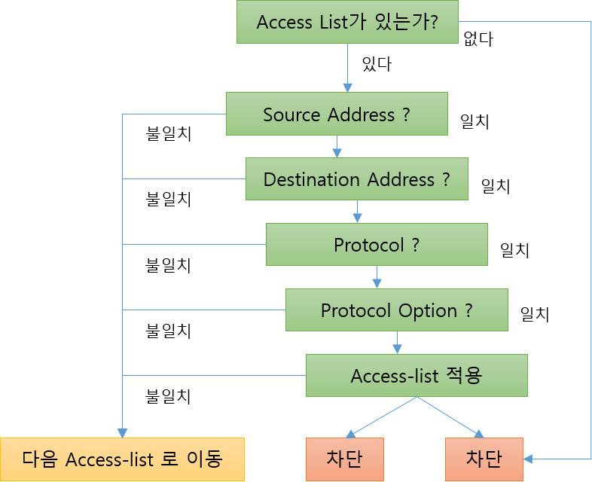
Extended ACL(Access Control List)
Extended ACL 동작원리

Slide 11
Extended ACL(Access Control List)
Extended ACL 토폴로지

Slide 12
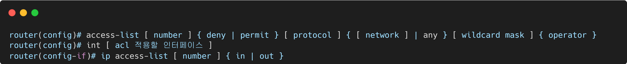
Extended ACL(Access Control List)
Extended ACL 명령어

Slide 13
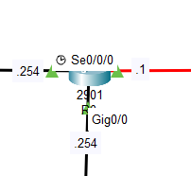
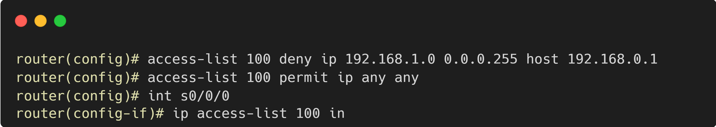
Extended ACL(Access Control List)
ACL 적용 명령어

Slide 14
NAT(Network Address Translation)

